Slide 1

Отдел по церковной благотворительности
и социальному служению РПЦ
Направление помощи бездомным
Курс «Организация работы с бездомными»
«Вводная лекция»

Slide 2
Терминология
Бездомные – это лица, не имеющие крыши над головой, проживающие на улице, в публичных, небезопасных, не подходящих для жилья, здоровья и жизни местах либо в государственных или общественных специальных учреждениях, а также в различных убежищах без права на владение ими или находящихся под угрозой немедленного выселения. (European Federation of National Organizations working with the Homeless)

Slide 3
Исторический обзор
Три периода:
дореволюционный
советский
современный

Slide 4
Дореволюционный период
Использовался термин: «нищие», «бродяги»
Количество: 293 445 человек на 1877 год (МВД РИ)
Метод оценки: задержание полицией
Причины:
Экономические
хронические неурожаи, голод
малоземелье и обеднение крестьян
отсутствие местных промыслов
трудовая миграция в крупные промышленные центры

Slide 5
Дореволюционный период
Репрессивные
ссылки на поселение (Томская, Тобольская, Иркутская, Енисейская губернии)
высылка из столиц за правонарушения
Социальные
отсутствие развитой системы социальной поддержки престарелых (системы призрения)
Этнографические
- кочевые народности

Slide 6
Дореволюционный период
Распространение
Практически нет в губерниях
Архангельской, Бакинской, Бессарабской, Волынской, Екатеринославской, Калишской, Курляндской, Лифляндской, Люблинской, Олонецкой, Оренбургской, Плоцкой, Полтавской, Псковской, Ставропольской, Сувалкской, Седлецкой, Херсонской, Черноморской, Эриванской
Мало в губерниях
Варшавской, Виленской, Ковенской, Минской, Пермской, Радомской, Тверской, Уфимской

Slide 7
Дореволюционный период
Распространение
Имеется в губерниях
Владимирская, Вологодская, Воронежская, Витебская, Вятская, Гродненская, Калужская, Казанская, Костромская, Калужская, Могилевская, Нижегородская, Рязанская, Самарская, Симбирская, Тамбовская
Значительно
Курская, Иркутская, Тобольская, города Астрахань, Казань, Киев, Москва, Николаев, Орел, Одесса, Санкт-Петербург, Саратов, Ченстохов, Хресон и Царицын

Slide 8
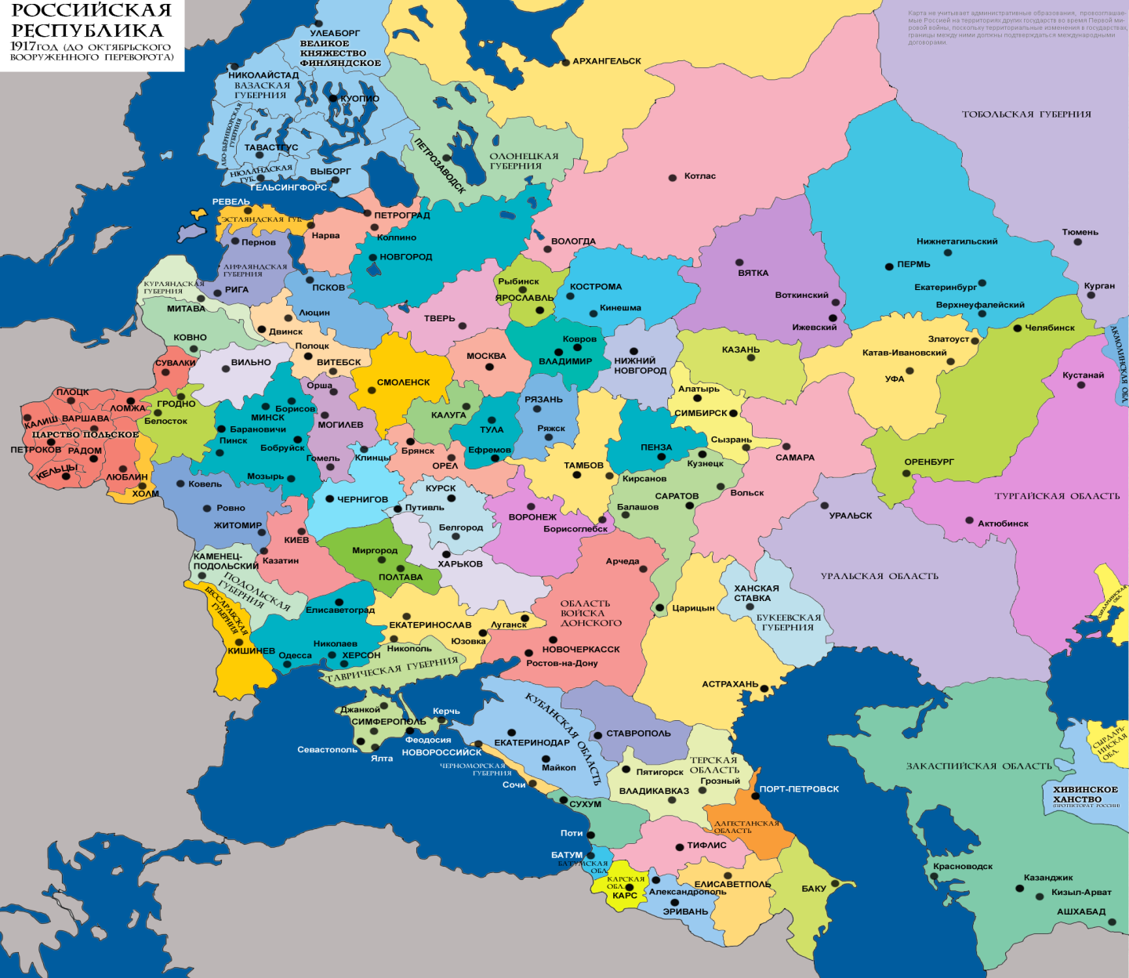
Дореволюционный период

Slide 9
Советский период
Использовался термин: «антиобщественные и паразитические элементы»
Количество: 20 509 человек на 1954 год (МВД СССР)
Метод оценки: задержание милицией
Особенности:
Ограничительная и репрессивная система
Паспортная система с институтом прописки с 1932 года (ограничение миграционных потоков)
Законы о тунеядстве и бродяжничестве
Указ президиума Верховного совета СССР«О мерах борьбы с антиобщественными, паразитическими элементами» от 23.07.1951

Slide 10
Советский период
Меры: направлять на спецпоселение в отдаленные районы
СССР на 5 лет с обязательным трудоустройством попрошаек и бродяг, не имеющих определенных занятий и места жительства
209 ст. УК РСФСР от 01.01.1961
Меры: за систематическое занятие бродяжничеством или попрошайничеством лишение свободы до двух лет или исправительные работы от 6 до 12 месяцев
Профилактическая система
- Относительная доступность жилья, отсутствие прав собственности
- Доступность рынка труда, отсутствие безработицы
- Доступность среднего и высшего образования

Slide 11
Советский период
Распространение
Имеется в городах
Москва, Ленинград, Горький, Новосибирск, Ростов-на-Дону, Свердловск
Имеется в областях
Калужская, Московская, Горьковская, Воронежская, Краснодарский край, Ярославская, Кировская, Рязанская, Челябинская, Брянская, Удмурдская АССР, Куйбышевская, Молотовская, Ивановская, Костромская, Тульская

Slide 12
Современный период
Используется термин: БОМЖ, бездомные, бродяги
Количество: 102 866 человек на 2013 год (Минтруд РФ)
Метод оценки: количество человек, получивших помощь в системе государственных учреждений социальной помощи
Оценка экспертов: 250 000 человек
Причины:
Экономические
отсутствие доступной и достойно оплачиваемой работы на местах, безработица
малодоходность семей
отсутствие развитого рынка дешевого жилья
трудовая миграция в крупные промышленные центры

Slide 13
Современный период
Пенитенциарные
сложность с трудоустройством, поиском жилья, восстановлением документов для людей, освобождающихся из мест лишения свободы
Семейные
разрушение семейных связей и утрата прав на жилье
внутрисемейные конфликты
дети-сироты
Чрезвычайные
беженцы и вынужденные переселены

Slide 14
Современный период
Распространение
Проблема актуальна практически для всех городов с населением свыше 50 000 чел.
Для сельской местности – не актуальна.
Распространена в городах
Москва, Санкт-Петербург, Новосибирск, Екатеринбург, Нижний Новгород, Казань, Самара, Челябинск, Омск, Ростов-на-Дону, Уфа, Красноярск, Пермь, Волгоград, Воронеж и др.
Не актуальна
Ульяновск, Саранск, Орел

Slide 15
Терминология
Реабилитация – это комплексная, многоуровневая, этапная, динамическая система взаимосвязанных действий, направленных на восстановление человека в правах, статусе, здоровье, дееспособности в собственных глазах и перед лицом окружающих

Slide 16
Система реабилитации бездомных
Этапы церковной системы реабилитации бездомных:
Экстренная социальная помощь
Низкопороговые приюты временного размещения
Высокопороговые реабилитационные центры
Постреабилитационное сопровождение

Slide 17
Система реабилитации бездомных
Первый этап «Экстренная социальная помощь»
Отвечает на вопрос: «Как не дать человеку умереть на улице»
Цель:
решение экстренных социальных проблем человека: вопросов питания, одежды, гигиены, медицинского обслуживания, защиты от холода
установление контакта с бездомным, начало социальной работы и подготовка к следующему этапу реабилитации
профилактика бездомности (обнаружение и реабилитация людей на ранней стадии бездомности)
профилактика преступности в среде бездомных
мониторинг ситуации с бездомными в городе

Slide 18
Система реабилитации бездомных
Виды социальных услуг:
выдача питания
выдача одежды
оказание первой медицинской помощи, содействие госпитализации
социальное сопровождение – информирование и содействие в устройстве в низкопороговые приюты временного размещения и государственные социальные учреждения; восстановление документов и отправки по возможности
организация сезонных проектов по защите от холода – пунктов обогрева

Slide 19
Система реабилитации бездомных
Второй этап «Низкопороговые приюты временного размещения (распределительные центры)»
Отвечает на вопрос: «Как человеку восстановить документы и помочь ему выбрать путь дальнейшей реабилитации»
Цель:
социальная работа с бездомными по восстановлению полного пакета документов
дифференцирование проблем бездомных и выбор оптимального пути их социального решения
предоставление временного приюта на время решения вопросов социального устройства и восстановления документов

Slide 20
Система реабилитации бездомных
Виды социальных услуг
круглосуточное размещение на определенное время
социальное сопровождение – восстановление документов, поиск родственников и отправка к ним, поиск высокопорогового реабилитационного центра или государственного социального учреждения, поиск работы и содействие в трудоустройстве
выдача питания
услуги санитарного пропускника
медицинская помощь
духовное окормление по возможности

Slide 21
Система реабилитации бездомных
Третий этап «Высокопороговые реабилитационные центры»
Отвечает на вопрос «О духовной реабилитации человека»
Цель:
воцерковление человека, его духовное преображение
восстановление трудовых и социальных навыков человека
подготовка к самостоятельной трудовой жизни в обществе

Slide 22
Система реабилитации бездомных
Виды социальных услуг:
круглосуточное размещение на длительный срок
духовное окормление: катехизация, программы по трезвости, активное участие в церковной жизни
трудотерапия
социальное сопровождение – восстановление документов, содействие в поиске последующего места проживания работы

Slide 23
Система реабилитации бездомных
Четвертый этап «Постреабилитационное сопровождение»
Отвечает на вопрос: «Как не дать человеку снова попасть на улицу»
Цель
- временное размещение и социальная поддержка людей, вернувшихся из реабилитационных центров и находящихся в поиске или процессе смена работы или внезапно оказавшихся в трудной жизненной ситуации

Slide 24
Система реабилитации бездомных
Виды социальных услуг:
временное размещение на определенное время
содействие в трудоустройстве
юридические консультации

Slide 25
Полезная информация
Список литературы:
Н.М. Платнова «Социальная работа с бездомными», М., 2011
Сборник «Нищенство. Ретроспектива проблемы», СПб., 2004
Сборник «На краю советского общества. Социальные маргиналы как объект государственной политики 1945-1960гг», М., 2010
Контактная информация:
bus-miloserdie@yandex.ru
СПАСИБО ЗА ВНИМАНИЕ!
СПАСИ ГОСПОДИ!

